Slide 1
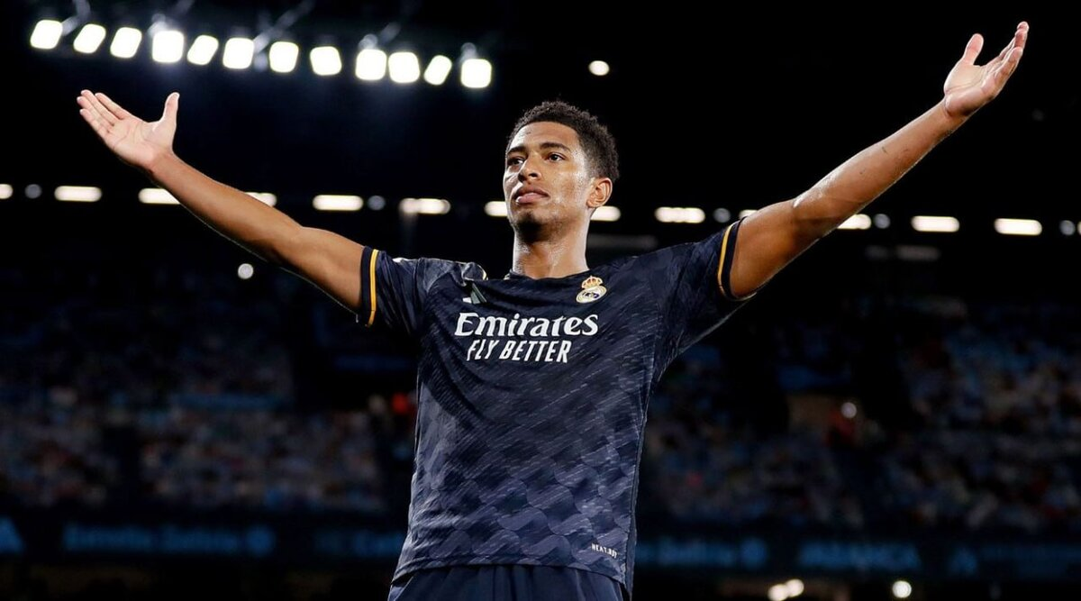
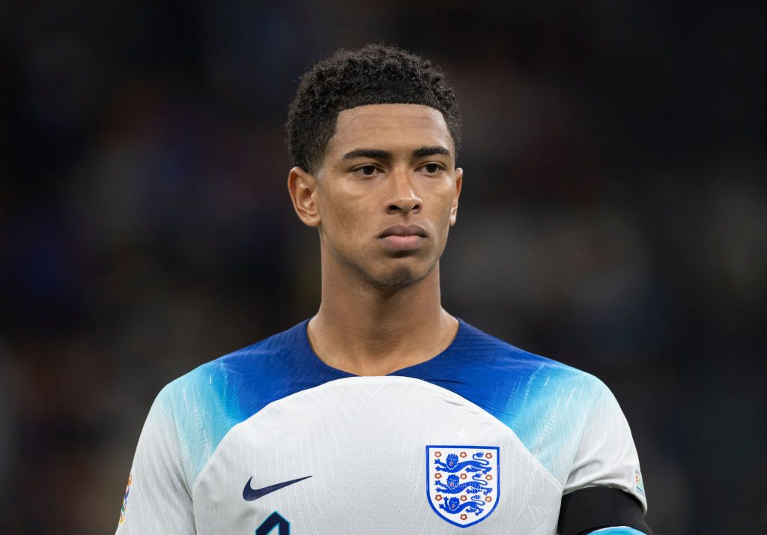
Jude Bellingham
Беллингхем золотой мальчик английского
Футбола
Настоящий пример 20 летнего Лидера.
На мате когда Мбаппе не забил пенальти,
Беллингхем подошел то б его подержать,
Когда команде нужен был гол,
Джуд всегда выруал команду,
Самое главное даже не смотря на то то не забил пенальти, он не рассеелся.
Буллингхем мой настоящий кумир и идеальный пример лидера.

Slide 2
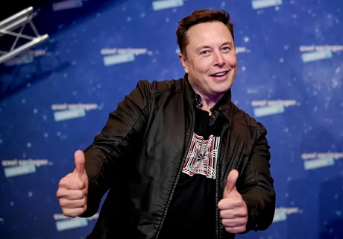
Илон Маск Гений, милиордер, плей бой, филонтроп.
Илон Маск самый богатый еловек в
мире, облодатель сот сети Twitter,
стал лидером в запуске ракеты,
каторый он сам и сделал.
Так же Илон является генеральным директорам и главным инженером компании SpaceИКС.
Илон создал свою марку машин Tesla, в каторый он главный инженер.

Slide 3
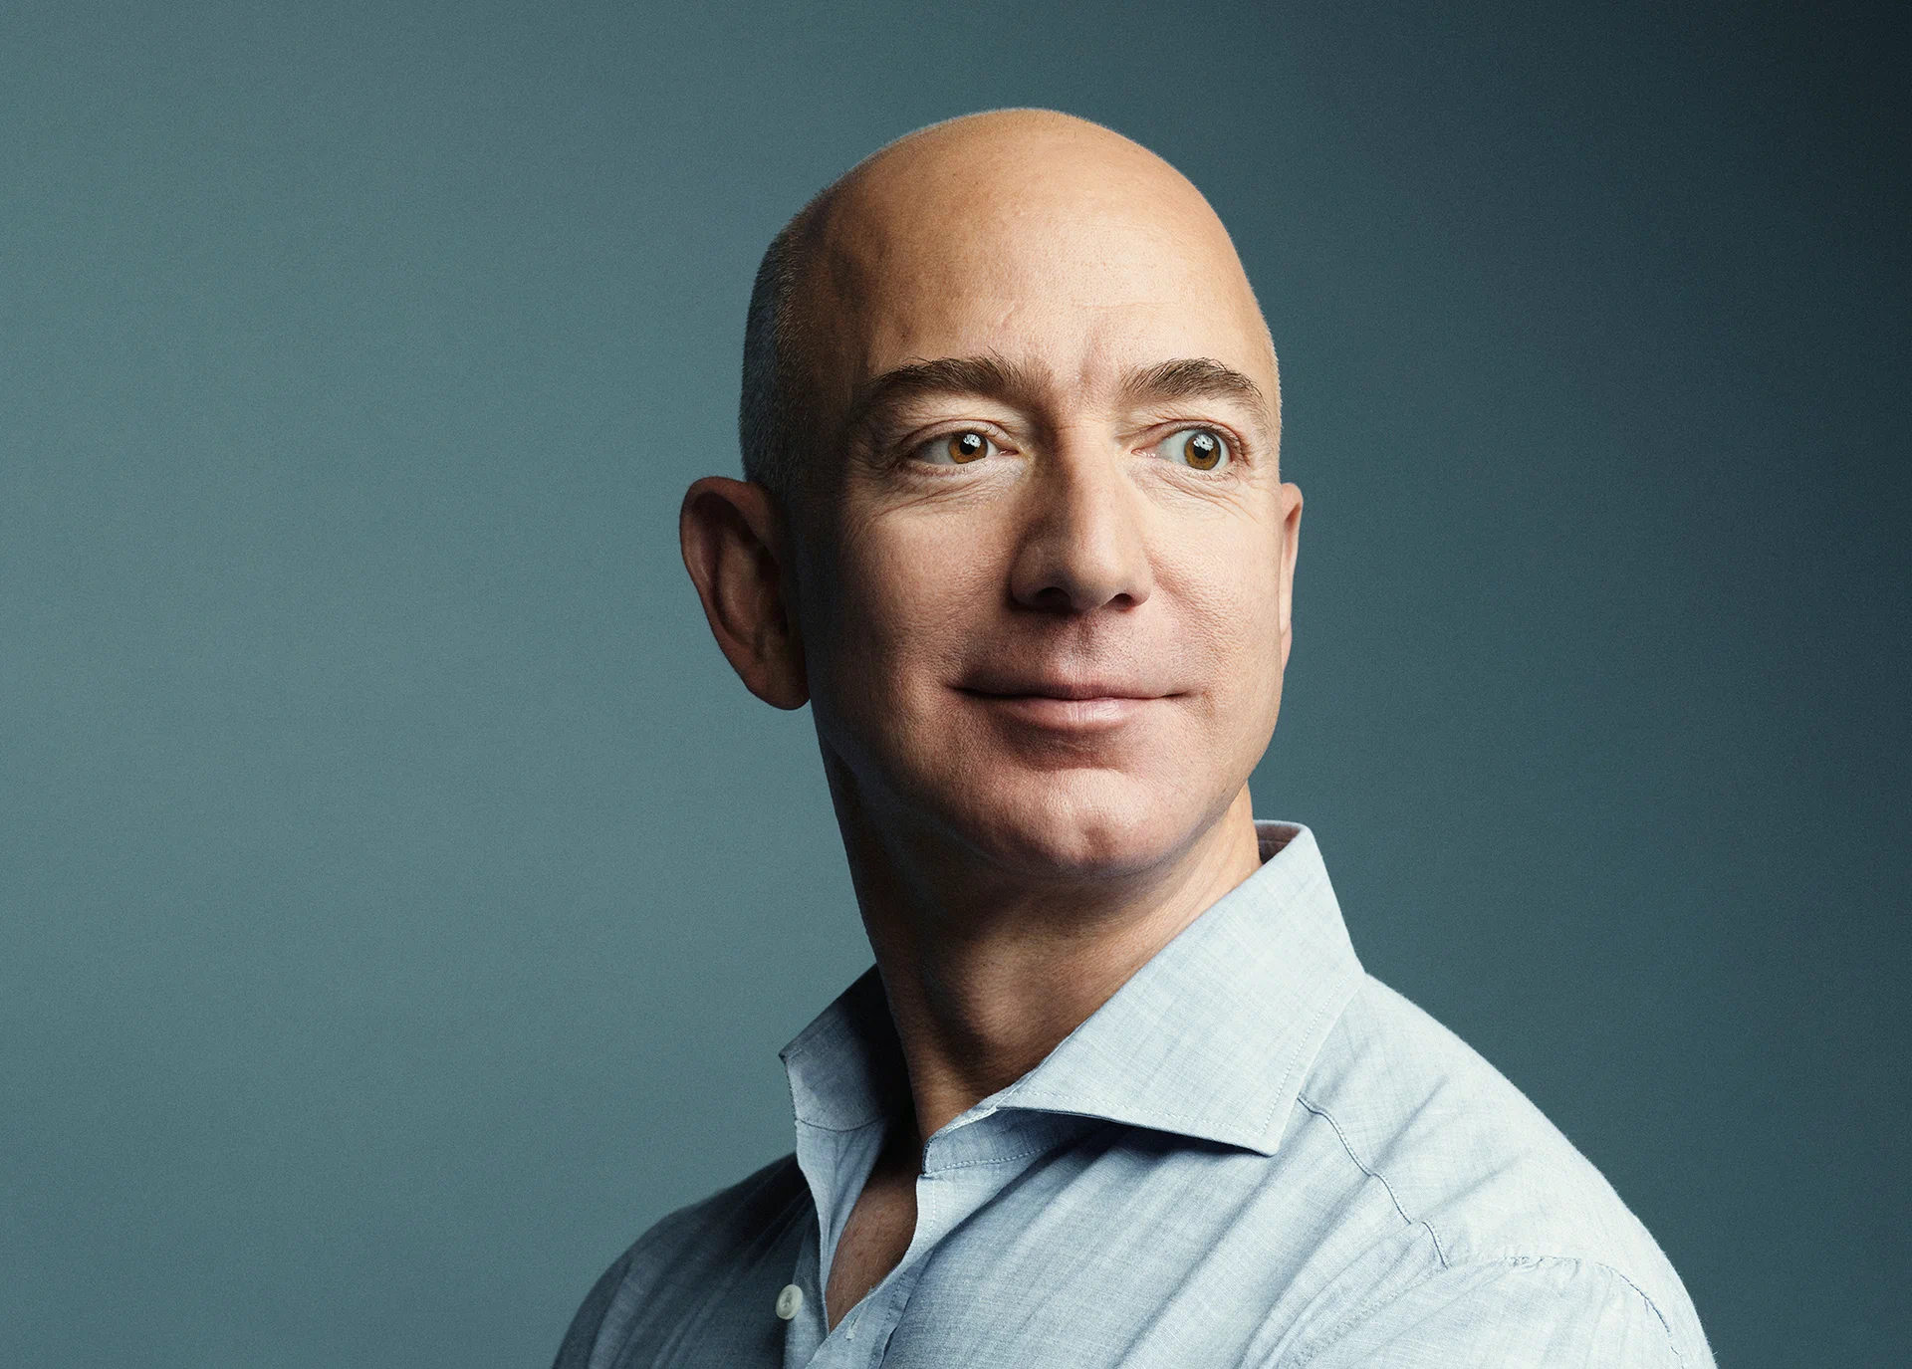
Джефф Безос
Джефф Безос
5 июня 1994 года основал свой главный бизнес
и крупнейший в мире интернет-ретейлер Amazon.
Amazon взлетел до небес и также как и Илон Маск
он стал одним из самых богатых еловек на земле

Slide 4
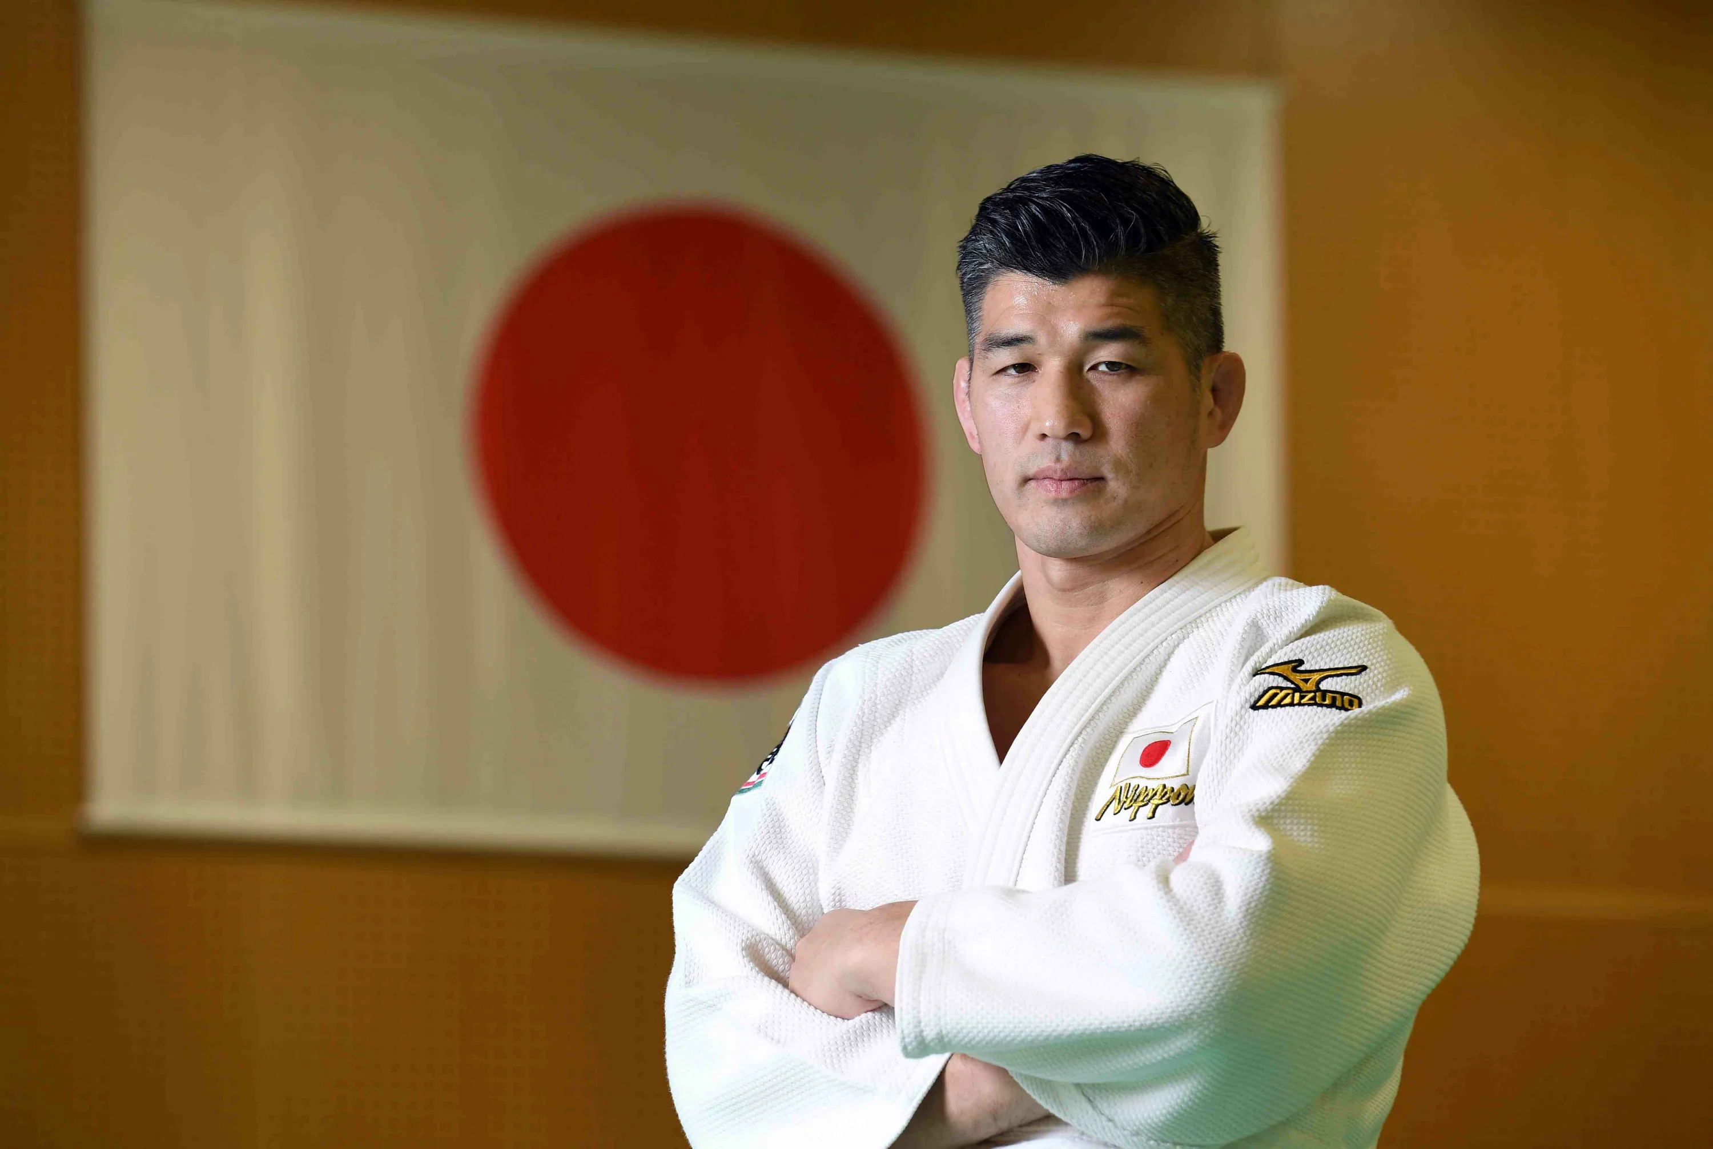
Косей Иноу
Японец Косей Иноу капитан японской сборной по дзюдо
Трудные моменты брал на себя инициативу и выруал сборную.
Он выиграл олимпийские игры и трех кратный емпионмира, по этому на него можно положиться.

Slide 5
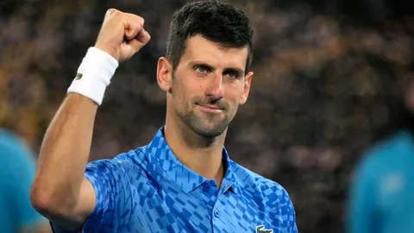
Новак Джокови
Новак Джокови сербский теннисист
Новака есть рекорд по количеству недель на первой
Строке профессиональных рейтингов и рекорд по количеству сезонов завершенных в статусе золотой ракетки мира.
Новаки до сих пор становится лидером на корте

Slide 6
Спасибо за внимание!!!!

